Slide 1
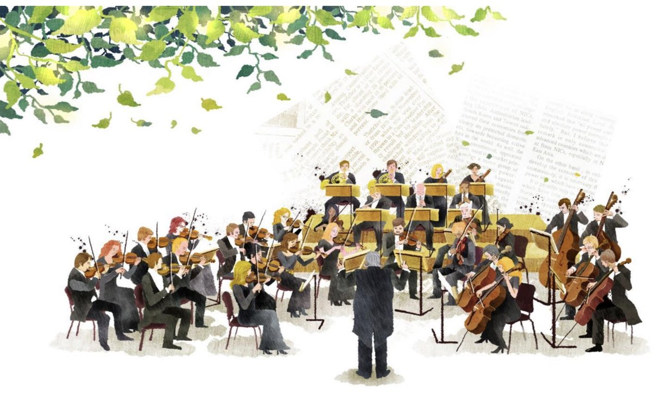
Тема занятия:
Симфонический оркестр

Slide 2
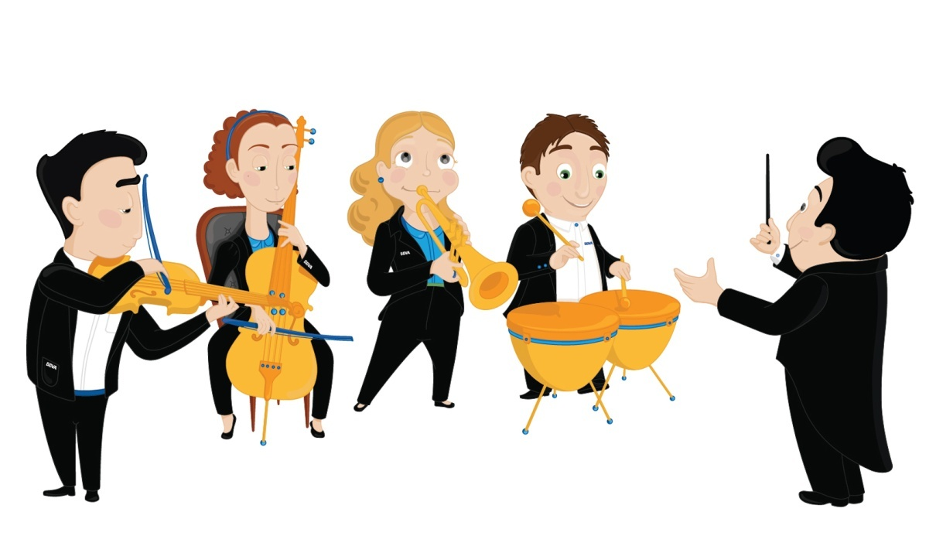
В наше время, пожалуй, трудно найти человека, который никогда бы не слышал звучание оркестра. Оркестр — это большая группа музыкантов, играющих на различных инструментах. Оркестры бывают различные. Самый большой и совершенный по звучанию — симфонический оркестр. Он состоит из около 100 исполнителей, более половины из которых играют на струнных инструментах. Остальные играют на деревянных духовых, медных и ударных инструментах.

Slide 3
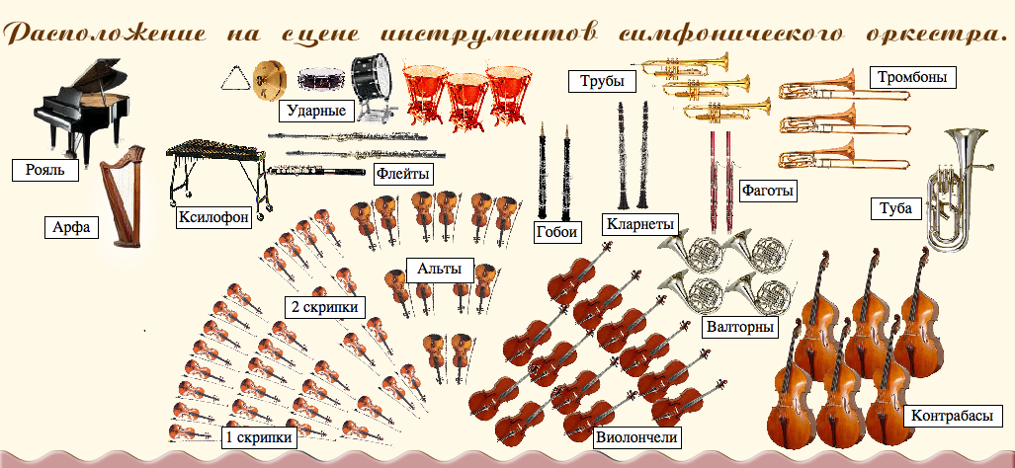
На этом слайде вы видите группы инструментов симфонического оркестра и их расположение на сцене.

Slide 4

Подробно о симфоническом оркестре вы узнаете из мультфильма «Видеть музыку» по ссылке:
https://youtu.be/zGKDmrq4-1k

Slide 5


Домашнее задание:
Какие группы музыкальных инструментов входят в симфонический оркестр?
Какой инструмент струнной группы является самым большим?
На какие две группы делятся духовые инструменты?
Что является общим у рояля и арфы?

Slide 6
Спасибо за активную работу!

